Slide 1

MKB BANK
Kisvállalati szolgáltatások
Bemutató anyag

Slide 2





Bemutatkozás
Szakértő csapat
Országos lefedettség
Gyors előminősítés
Agrár szakértelem
Kisvállalati szolgáltatások
Oktatás

Slide 3

„Ismerd meg az ügyfeled!”
Kisvállalati szolgáltatások
Oktatás
I. Compliance ismeretek
I. Üzleti kapcsolat létesítését kizáró tényezők
Az MKB Csoport tagjai külön megfontolás nélkül kötelesek visszautasítani az üzleti kapcsolat létesítését az alábbi esetekben:
ha az ügyfél fizikai jelenléte egyik országban sem igazolható,
ha az ügyfél tulajdonosi összetétele nem átlátható, illetve az ügyfél nem hajlandó felfedni tulajdonosi összetételét,
ha az ügyfél üzleti tevékenysége homályos, ügyfél nem hajlandó meghatározni a cég tevékenységét,
ha az ügyfél üzleti tevékenysége arra utal, hogy az ügyfél bűncselekményt követ el.
II. Tulajdonosi szerkezet feltárása
Végső tulajdonos:
Az a természetes személy aki közvetlenül, vagy közvetve;
25% vagy azt meghaladó tulajdoni aránnyal vagy irányítási joggal rendelkezik az adott jogi személyben.

Slide 4


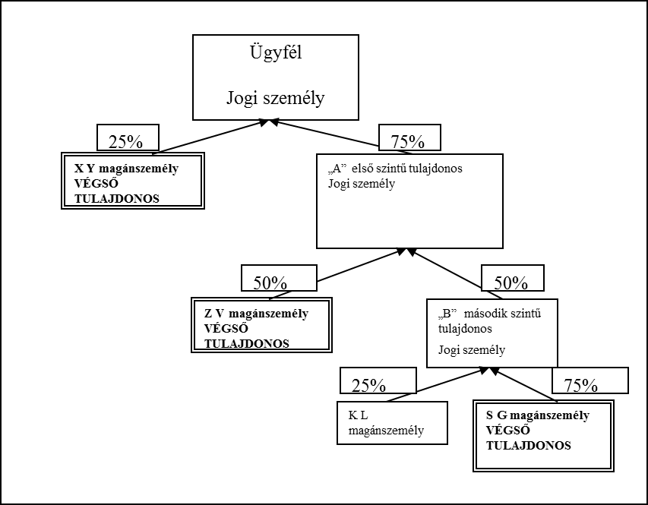
„Ismerd meg az ügyfeled!”
Kisvállalati szolgáltatások
Oktatás
II. Compliance ismeretek
Tulajdonosi szerkezet:
Az ügyfelet tájékoztatni szükséges a tulajdonosi szerkezet feltárásról – az ügyfélnek nyilatkozni kell a bankfiókban a végső tulajdonosról.
Amennyiben az ügyfélről olyan információ jut a közvetítő birtokába, amely az MKB Bankkal kizárja az üzleti kapcsolat létesítését, akkor az ügyfél közvetítése nem lehetséges.
Problémát jelenthet:
Külföldi tulajdonosok
Cég a cégben típusú tulajdonos
Holding, vagyonkezelés

Slide 5





Kisvállalati szolgáltatások
Oktatás
V. Hitelezési folyamat
Kizáró feltételek ellenőrzése
K.O feltételek ellenőrzése, kért hitel adhatóságának vizsgálata
Szakmai munka már a fiókban – Mérleg, főkönyv, tevékenység vizsgálata – tiltólista alapján
Megoldási javaslat
1.
Előminősítés akár 24 órán belül lehetséges, teljes dokumentáció elengedhetetlen!
Jelzőlámpa rendszer
Előminősítés – lámpaszín meghatározása
Az ügyfelek számára 24 órán belül választ tudunk
adni az előzetes bírálat eredményére
2.
Előminősítéshez szükséges dokumentumok:
Előző 2 lezárt év főkönyvi kivonata (teljes év)
Előző 2 lezárt évi beszámoló (Ha
E-beszámoló portálon elérhető, akkor nem!
Ajánlatok készítése
Személyes találkozó előkészítése, indikatív ajánlat átküldése
Tárgyalás a telephelyen, vagy fiókban, szakmai kérdések egyeztetése, pontos termékajánlat egyeztetése
3.
Ügylet befogadása
Személyes találkozó előkészítése, indikatív ajánlat átküldése
Tárgyalás a telephelyen, vagy fiókban, szakmai kérdések egyeztetése, pontos termékajánlat egyeztetése
4.

Slide 6



Kisvállalati szolgáltatások
Oktatás
VI. Feltételek (általános hiteltermékek, kivéve MFB)
Bankspecifikus szabályok:
Az ügyfél MKB-nál fennálló fedezett öszkitettsége, nem haladhatja meg az
előző évi árbevételének 50%-át.
Az MKB-nál fennálló és igényelt keret jellegű ügyletek (minden folyószámlahitel, Széchenyi kártya) összege nem haladhatja meg az árbevétel 35%-át.
Azon ügyfelek, akiknek az árbevételük 50%-ánal nagyobb csökkenést mutat az évközi adatok alapján az előző évi azonos időszakhoz képest, nem hitelezhetőek, kivéve, ha a tárgyévet megelőző három év azonos időszaki adatai alapján főkönyvi kivonatokkal alátámasztható, hogy csak a tárgyévet megelőző év kiugró pozitív adata okozza a tárgyévi jelentős csökkenést. Ez a feltétel kizárólag új kitettség esetén kerül alkalmazásra.
Legalább 1 lezárt pénzügyi év (termékfüggő)
Legalább 1 éves számlavezetési múlt valamely magyar pénzintézetnél
Csőd-, felszámolási- vagy végelszámolási vagy egyéb, a megszüntetésére irányuló, jogszabályban meghatározott eljárás nem folyik a cég ellen
nincs lejárt hitel- vagy köztartozása
cégbírósági változás nincs folyamatban
Kapcsolt cégeknél ne legyen negatív információ
Nem lehet a szokásos vállalkozási eredmény egymás utáni 2 évben negatív
Nem lehet a szokásos vállalkozási eredmény az utolsó lezárt pü. évben negatív, melynek összege meghaladja a nettó árbevétel 7%-át
Saját tőke a jegyzett tőke fele alá csökkent vagy több mint 50%-kal csökkent
Ha az árbevétel 50%-nál nagyobb mértékben csökken
Fél éven belül többségi tulajdonosváltás
Kezességet vállaló magánszemélynek élő lejárt KHR ügylete van

Slide 7









Kisvállalati szolgáltatások
Oktatás
VII. Biztosítékok (általános hiteltermékek, kivéve MFB)
Széchenyi Kártya
Folyószáma hitel
Széchenyi Forgóeszköz
Széchenyi Beruházási hitel
NHP / egyéb
Beruházási hitelek
Agro VP
Agrár SZK
Hektár
Plusz
Kötelező biztosíték
Készfizető kezesség
Tulajdonosi készfizető kezesség minden terméknél kötelező!
Intézményi
garancia
Vegyes biztosítéki kötelezően választható!
Ingatlan / eszköz (hitelcél alapján)
Opcionális biztosítékok
50 millió hitelösszeg felett kötelező!
Vegyes biztosíték

Slide 8

Kisvállalati szolgáltatások
Oktatás
VIII. Kapcsolati háló szerepe
Hiteligénylő: Tiszta, végrehajtás és problémamentes cég.
Ha azonban a kapcsolati háló alapján
(főleg hasonló tevékenységgel) volt már problémás cége (végrehajtás, felszámolás, csőd –kiváltképpen NAV által kezdeményezett) 5 éven belül minden hiteligénylésnél magyarázandó / feltárandó
Eszköz: Opten, Bisnode stb.
Adott esetben kizáró feltétel lehet!
4. kft. „Inkasszó”
1. kft. Csőd
Tulajdonos
3. kft. „Végrehajtás”
Fő. kft. OK!
2. kft. „FA”

Slide 9

Kisvállalati szolgáltatások
II. Támogatott és saját termékek

Slide 10


Cég
csoport
Bevétel
Egyedi számla
Passzív szolgáltatások
Globál
Átalány
Koktél
Számlavezetés és szolgáltatások
Balance
Start
Kisvállalati életpálya
Komplex, teljes életciklus lefedő termékstruktúra
Minden szükséges szolgáltatás, minden lényeges devizanemben elérhető
Egyedi szolgáltatások lehetősége, cégcsoport szinten is
Változatos online banki megoldások
0-24h Contact Center
Többféle rendszer, választható jogosultsági szintekkel
Mobilapp lehetősége
Kisvállalati szolgáltatások

Slide 11




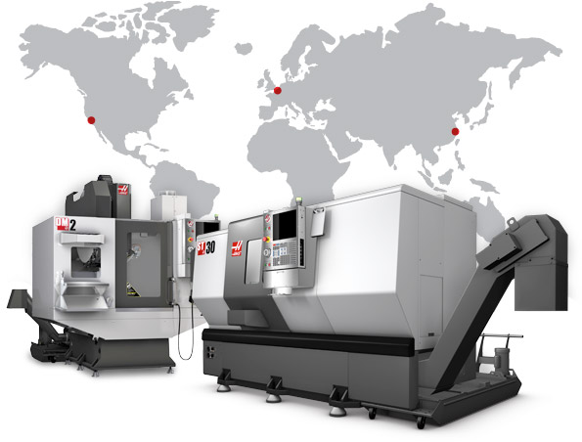

Készlet?
Forgóeszköz beszerzés
Kisvállalati szolgáltatások
Telephely fejlesztés?
Ingatlan építés, fejlesztés, vásárlás
Széchenyi Likviditási Hitel
(Széchenyi forgóeszközhitel - jelenleg felfüggesztve)
1 x 1 forgóeszközhitel
Megoldás hitel
Széchenyi Beruházási hitel PLUSZ
(Széchenyi Beruházási hitel jelenleg felfüggesztve)
1x1 Beruházási hitel
Megoldás Beruházási hitel
Likviditás?
Áthidaló megoldás és rugalmas finanszírozási lehetőség
Eszköz?
Új és használt gép vásárlás, belföldről
és külföldről egyaránt
Széchenyi Kártya Folyószámlahitel PLUSZ
Széchenyi Munkahelymegtartó Hitel
(Széchenyi Kártya Folyószámlahitel jelenleg felfüggesztve)
Megoldás Folyószámlahitel
1x1 Folyószámlahitel
Széchenyi Beruházási hitel PLUSZ
(Széchenyi Beruházási hitel jelenleg felfüggesztve)
1x1 Beruházási hitel
Megoldás Beruházási hitel
Hiteltermékek finanszírozás célja szerint

Slide 12
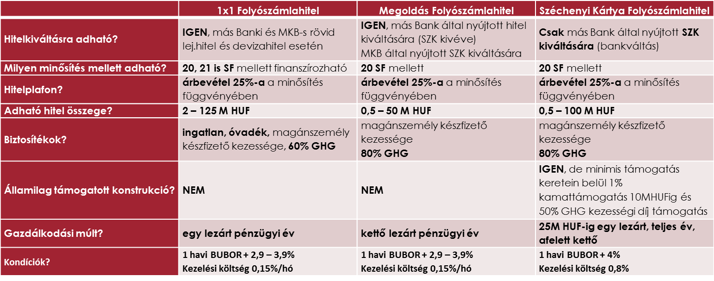
I. Folyószámlahitelek
FELFÜGGESZTVE!
Számlaforgalmi előírás minden esetben! Min. 3x, vagy 5x (10 m felett), egyedi bírálat függvényében
Kisvállalati szolgáltatások

Slide 13
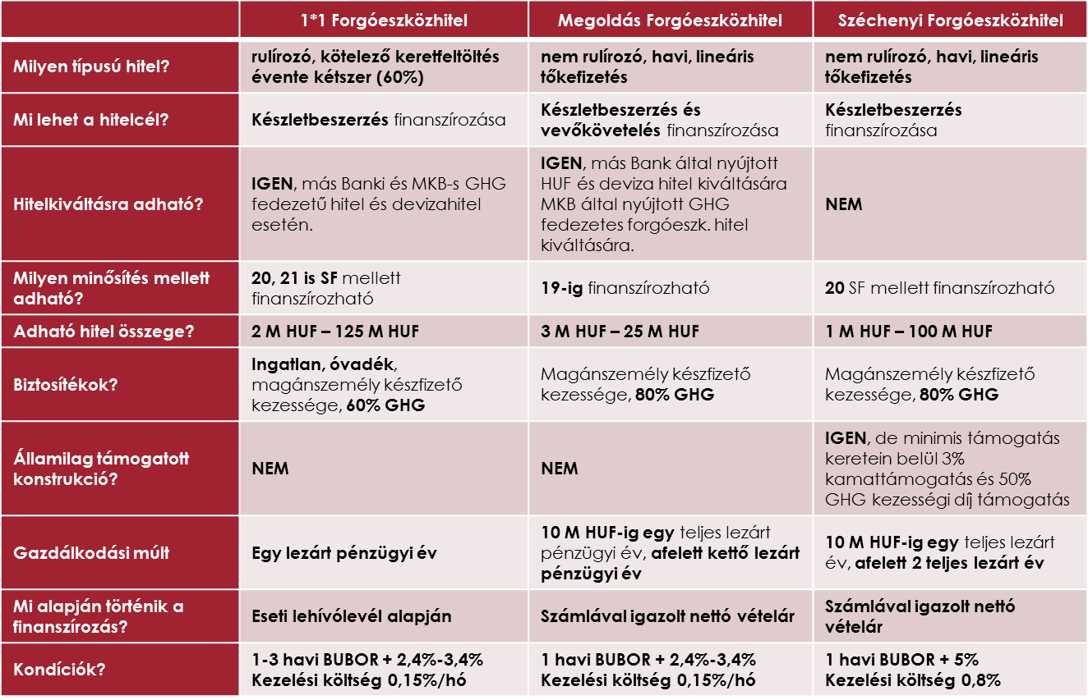
II. Forgóeszközhitel
FELFÜGGESZTVE!
Kisvállalati szolgáltatások
Számlaforgalmi előírás minden esetben! Min. 3x, vagy 5x (10 m felett), egyedi bírálat függvényében

Slide 14
III. Beruházási hitelek
Kisvállalati szolgáltatások
Vásárlás → adásvételi szerződés szerinti utolsó vételárrész, a vételár nettó 80% finanszírozható
Ingatlan célú beruházás
Közjegyzői okirat minden esetben
szükséges!
Személygépjárműveket egyik termék eseténen sem tudunk finanszírozni,
Haszongépjárműveket egyedileg vizsgálunk, de arra elsődleges termék a lízing.
Építés, bővítés, felújítás→ validált költségvetés szerinti nettó ár 80%-a finanszírozható
Beruházás
eszközbeszerzés
Számla nettó összegének 80%-a finanszírozható
Ingatlan felújítás, korszerűsítés
Folyósítás számla ellenében →min. összeg 500 ezer forint és a hitelösszeg min. 10%-a
Ingatlan építés, bővítés
Saját erő felhasználását követően 25 millió forintig értékbecslő által igazolt készültségi fok arányában, szakaszos folyósítás, előfinanszírozással
25 millió forint felett műszaki szakértő által igazolt készültségi fok arányában, számla alapján, szakaszosan
Folyósítási szakaszokat az ügyfél határozza meg
Eszközbeszerzés
Külföldi számlák is befogadhatóak a finanszírozáshoz (Széchenyi Beruházási Hitel PLUSZ is)

Slide 15
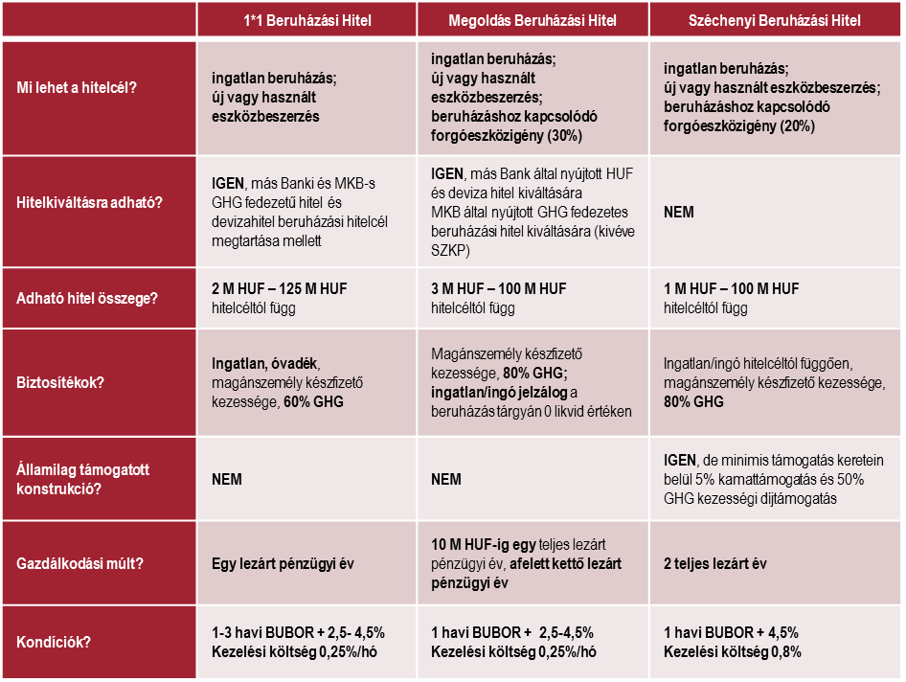
FELFÜGGESZTVE!
Ingatlan beruházás vagy gépbeszerzés? – Beruházási hitelek

Slide 16
Változások a kisvállalati hitelezésben
Széchenyi Kártya Program
Felfüggesztett hiteltermékek – 2020. május 15-től:
- Széchenyi Kártya Folyószámlahitel új, ismételt igénylés és keretemelés
- Széchenyi Forgóeszközhitel
- Széchenyi Beruházási hitel
Módosult termékek – 2020. április 27-től:
- Agrár Széchenyi Kártya Plusz
MNB NHP hitelek
Új hiteltermékek – 2020. május 15-től:
- Széchenyi Kártya Folyószámlahitel Plusz
- Széchenyi Munkahelymegtartó hitel
- Széchenyi Likviditási hitel
- Széchenyi Beruházási hitel Plusz
NHP Fix értékesítésének felfüggesztése – 2020. május 29-től
NHP Hajrá indulás – 2020. április 20-tól
Új hiteltermékek (NHP Hajrá nélküli és NHP Hajrá keretében is elérhető hiteltermékek):
- 1X1 Beruházási hitel
- Hektár Plusz termőföldvásárlási hitel
- Hektár Plusz beruházási hitel (kamattámogatott konstrukció keretében is elérhető)
Kisvállalati szolgáltatások

Slide 17

Széchenyi Kártya Program
Az ÚJ átmeneti támogatású hiteltermékek közös jellemzői
Kisvállalati szolgáltatások
MNB refinanszírozott forrás. A refinanszírozott forrás a keret kifogyásáig áll rendelkezésre
Max. 6 éves futamidő esetén a Garantiqa 90%-os készfizető kezessége mellett igényelhető (jelenleg 80%). Az állami viszontgarancia mértéke 90% (jelenleg 85%). A 90%-os kezesség az idén hatályba lépő hitelszerződésekre vonatkozik az ügylet teljes futamidejére
A jelenlegi SZK Programoktól eltérő, ügyfél számára kedvezőbb kondíciók és támogatási mértékek
Továbbra is a KAVOSZ a közreműködő szervezet, a hitelezési folyamat nem változik
Az ÚJ átmeneti támogatású hiteltermékek közös jellemzői
(A Bankok az Átmeneti Támogatású SZKP Konstrukciók Bizottsági bejelentésére vonatkozó jóváhagyás rendelkezésre állását követően köthetnek hitelszerződést a Vállalkozásokkal ezen érintett konstrukciók vonatkozásában, amelyről a KAVOSZ Zrt. értesíti a hitelintézeteket. Erre várhatóan a 2020. május 18-i héten sor kerül.)

Slide 18
Széchenyi Kártya Program
Az ÚJ átmeneti támogatású hiteltermékekkel kapcsolatos fogalmak
Kisvállalati szolgáltatások
Bérköltség:
Az átmeneti EU Bizottsági rendelet szerint a „bérköltség” összegébe beszámítható a társadalombiztosítási járulékok, valamint a vállalkozás telephelyén dolgozó, de hivatalosan az alvállalkozók által foglalkoztatott munkavállalók bérköltsége is. A figyelembe vehető bérköltség a 2019. évi lezárt beszámolóban, ill. bevallásban szereplő adat.
A „bérköltség” összeg nem lehet több mint az eredménykimutatásban vagy főkönyvi kivonatban szereplő „személyi jellegű ráfordítások” vagy ev-k SZJA bevallásában szereplő „SZJA-13-06, Alkalmazottak átlagos létszáma és a részükre kifizetett jövedelem” soron szereplő összeg, illetve a fentieken kívül a vállalkozás telephelyén dolgozó, de hivatalosan az alvállalkozók által foglalkoztatott munkavállalók bérköltségének összege nem lehet magasabb a hiteligénylő vállalkozás könyveiben az „egyéb igénybe vett szolgáltatás” soron szereplő összeg.
Fogalmak
Munkahelymegtartási kötelezettség (Csak Széchenyi Kártya Fszlahitel Plusz és Széchenyi Munkahelymegtartó hitelnél!):
A Vállalkozás vállalja, hogy a hitelszerződés futamidejének lejáratát megelőző 6 hónapban a vállalkozás átlagos alkalmazotti létszáma nem csökken a hitelkérelem beadását megelőző év végi - jelen hitelügylet keretében megfinanszírozott/figyelembe vett - alkalmazotti létszám 90%-a alá.
Jelen feltétel nem teljesítése esetén a Vállalkozás a hitelszerződésből eredő tartozás maradéktalan megfizetését követő 1 évig nem jogosult további támogatott hitel igénylésére a Széchenyi Kártya Program keretén belül.
Likviditási szükséglet:
Az SZKPlusz, SZLikviditási és SZB Plusz esetén az adható hitelösszeg meghatározása nemcsak az általános szabályok szerint (árbevétel 25%-a vagy bérköltség 2x-e közül a magasabb összeg keretei között) határozható meg, hanem helyette az alábbi rendelkezés használható:
A hitel összege - kellően indokolt esetben - a vállalkozás likviditás szükségletre vonatkozó nyilatkozata (ügyfél által kitöltött Cash flow tábla) alapján megnövelhető, hogy fedezni tudja a következő - a hitelnyújtás időpontjától számított 18 hónap likviditási szükségletét.

Slide 19
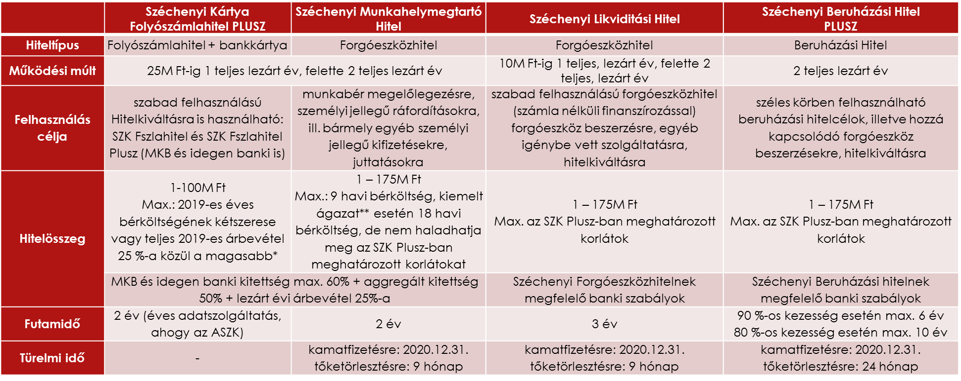


Széchenyi Kártya Program
Az ÚJ átmeneti támogatású hiteltermékek fő jellemzői termékenként 1/1
* Átmeneti jogcím esetén a hitel összege - kellően indokolt esetekben, a kedvezményezett likviditási szükségletre vonatkozó nyilatkozata alapján - megnövelhető, hogy fedezni tudja kkv-k esetében a következő - a hitelnyújtás időpontjától számított - 18 hónap likviditási szükségletét
** Kiemelt ágazatok (főtevékenység alapján):

Slide 20
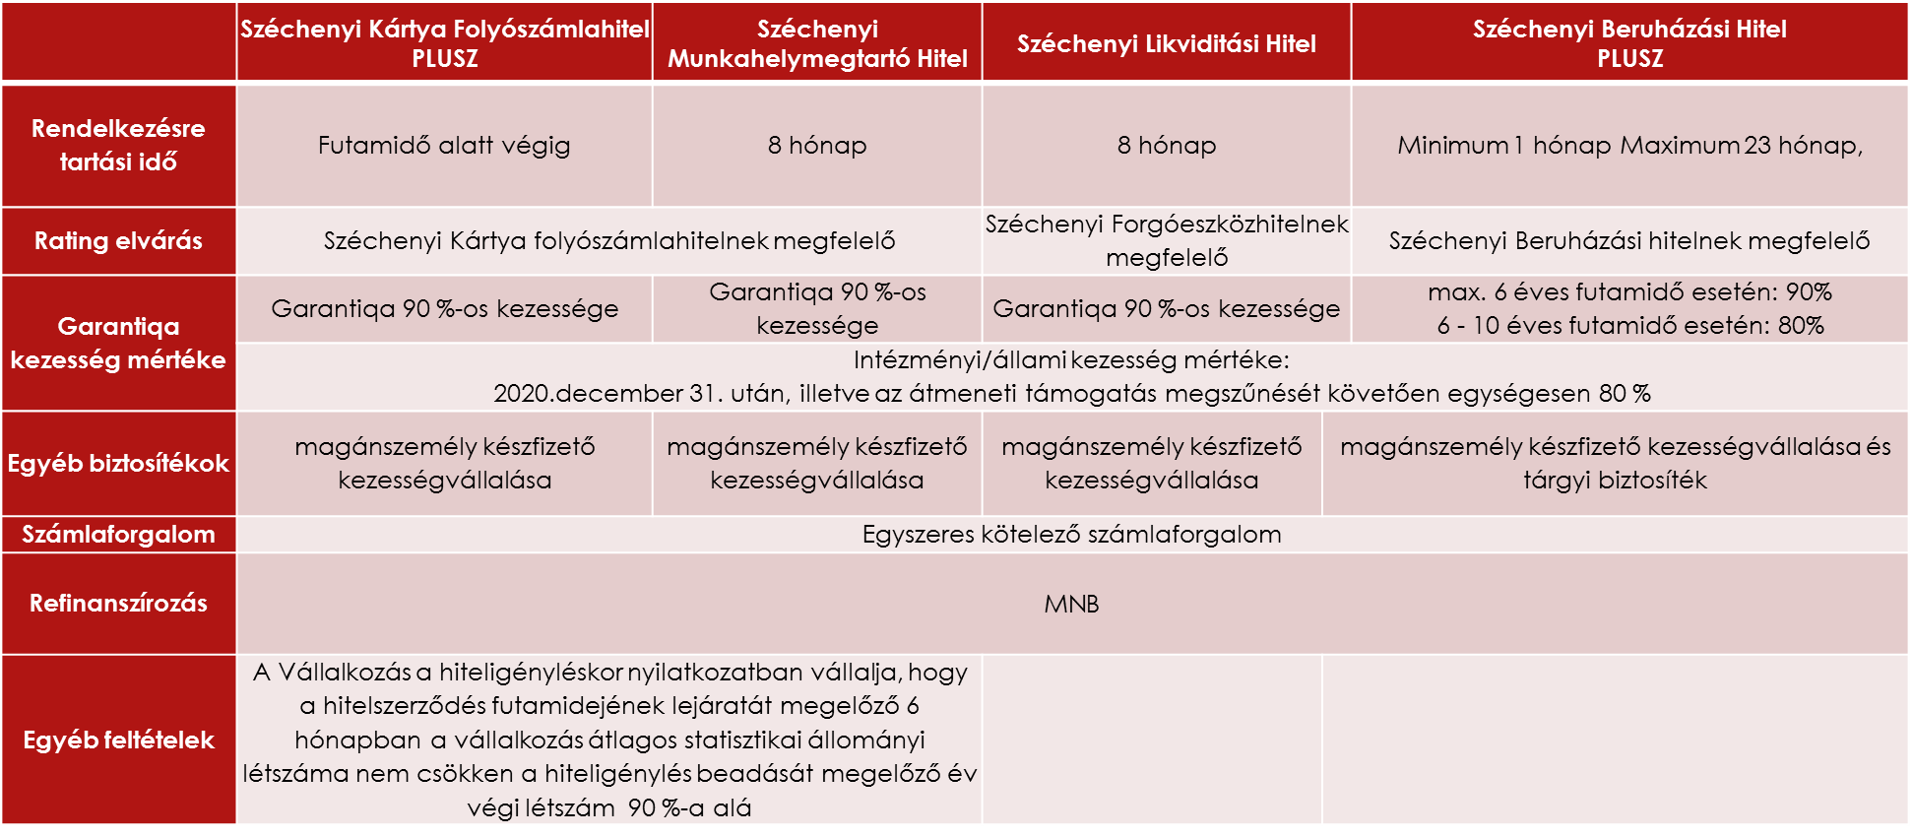
Széchenyi Kártya Program
Az ÚJ átmeneti támogatású hiteltermékek fő jellemzői termékenként 1/2

Slide 21
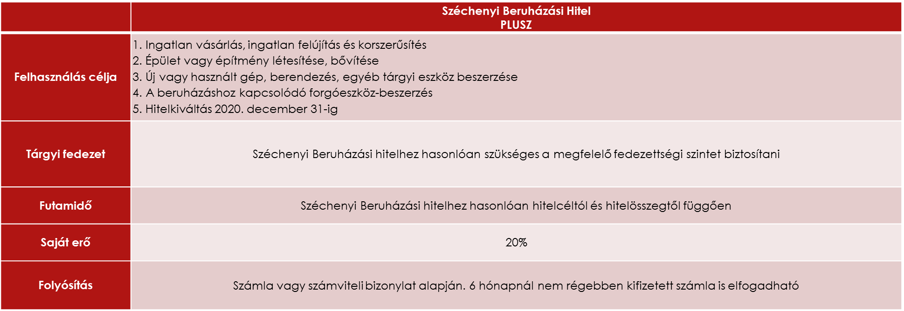
Széchenyi Kártya Program
Széchenyi beruházási hitel PLUSZ egyéb jellemzői

Slide 22
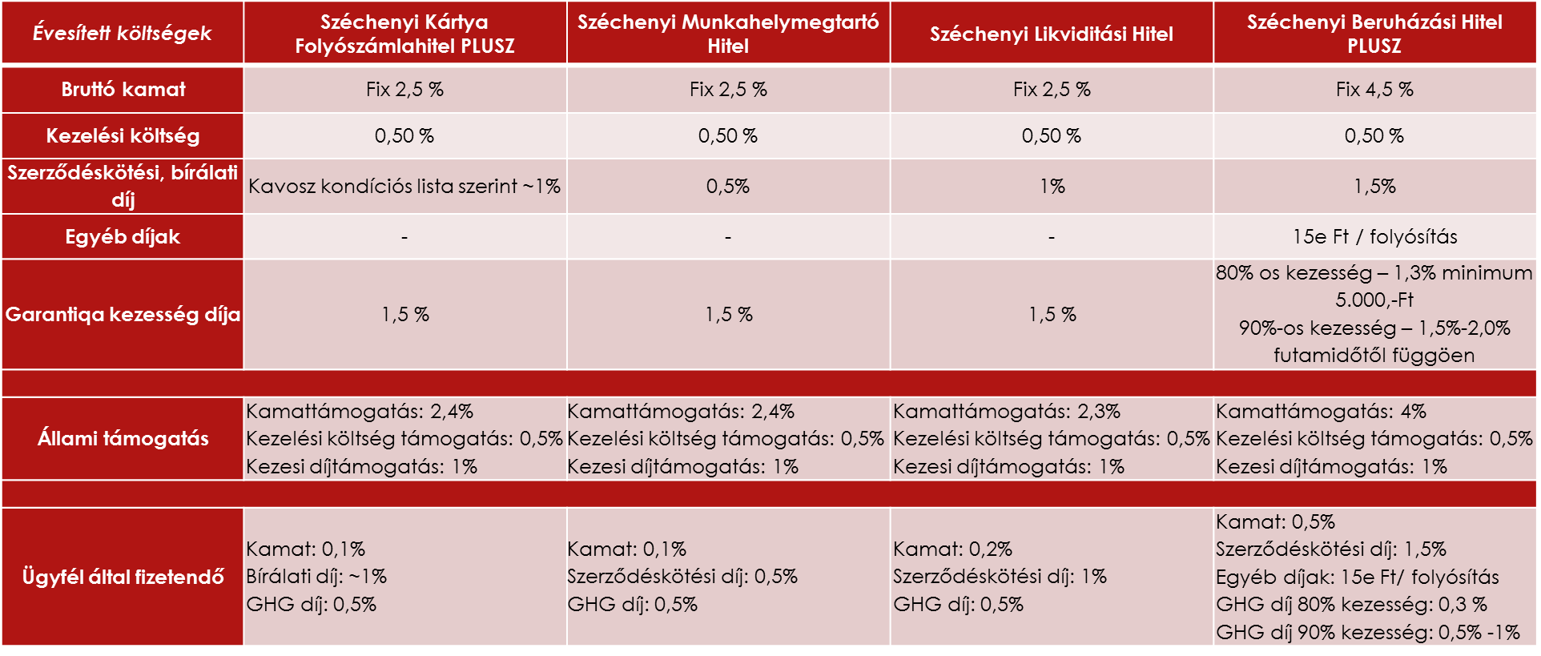
Széchenyi Kártya Program
ÚJ átmeneti támogatású hiteltermékek kondíciói

Slide 23
Széchenyi Kártya Program
Klasszik Széchenyi Kártya és a Széchenyi Kártya PLUSZ közötti átjárhatóság, új SZK Plusz és SZMM hitelek kapcsolata
Aki rendelkezik régi SZK-val (1+1 éves), igényelheti a hitelének a meghosszabbítását (és keretemelését is) az SZK Plusz keretében (SZK Plusz futamideje 2 év), amennyiben együtt tud igényelni SZK Pluszt és Széchenyi Munkahelymegtartó hitelt 40-60 % arányban az adható hitelösszeg korlátokat is figyelembe véve (mindemellett tudja vállalni az előírt 90 %-os alkalmazotti létszám megtartását).
Régi SZK 1+1 éves Folyószámlahitel felülvizsgálata (a régi hitelszerződés kapcsán) csak a régi SZK keretében igényelhető.
Új SZK Plusz csak Széchenyi Munkahelymegtartó hitellel együtt igényelhető (SZK Plusz aránya nem lehet több mint 40 %).
Széchenyi Munkahelymegtartó Hitel önmagában is igényelhető.
Önmagában igényelt Széchenyi Munkahelymegtartó Hitel létrejöttét követően az ügyfélnek lehetősége van később SZK Plusz-ra vonatkozó igénylést is benyújtania (hiszen ekkor is teljesül a feltétel, hogy a két konstrukciót együtt, kombináltan veszi igénybe, a 40-60 %-os aránynak ebben az esetben is teljesülnie kell). A létszám megtartási korlátot ez esetben a két hitelügylet esetén külön-külön kell vizsgálni (ebben az esetben eltérő lesz a futamidő utolsó 6 hónapjának az időszaka, amelyre vonatkozóan a létszám megtartási feltétel teljesítését vállalja az ügyfél).

Slide 24
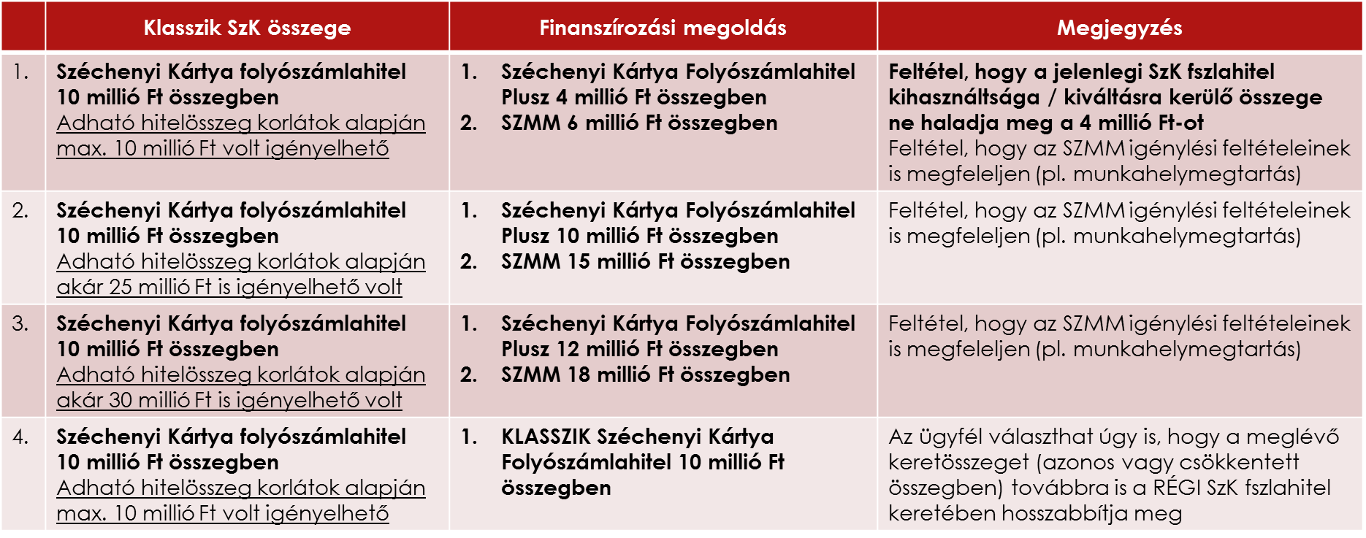
Új Széchenyi Kártya Program
Klasszik Széchenyi Kártya és Széchenyi Kártya PLUSZ közötti átjárhatóság, új SZK Plusz és SZMM hitelek kapcsolata

Slide 25

Kisvállalati szolgáltatások
Oktatás
III. Agrár termékek

Slide 26

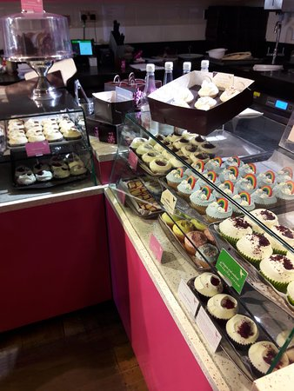


I. Agrár Széchenyi kártya Plusz
Kisvállalati szolgáltatások
Nak tagdíjat fizet, nagy eséllyel jogosult a termék igénybevételére!
Pékség
Cukrászat
Hús nagyker
Ital nagyker

Slide 27
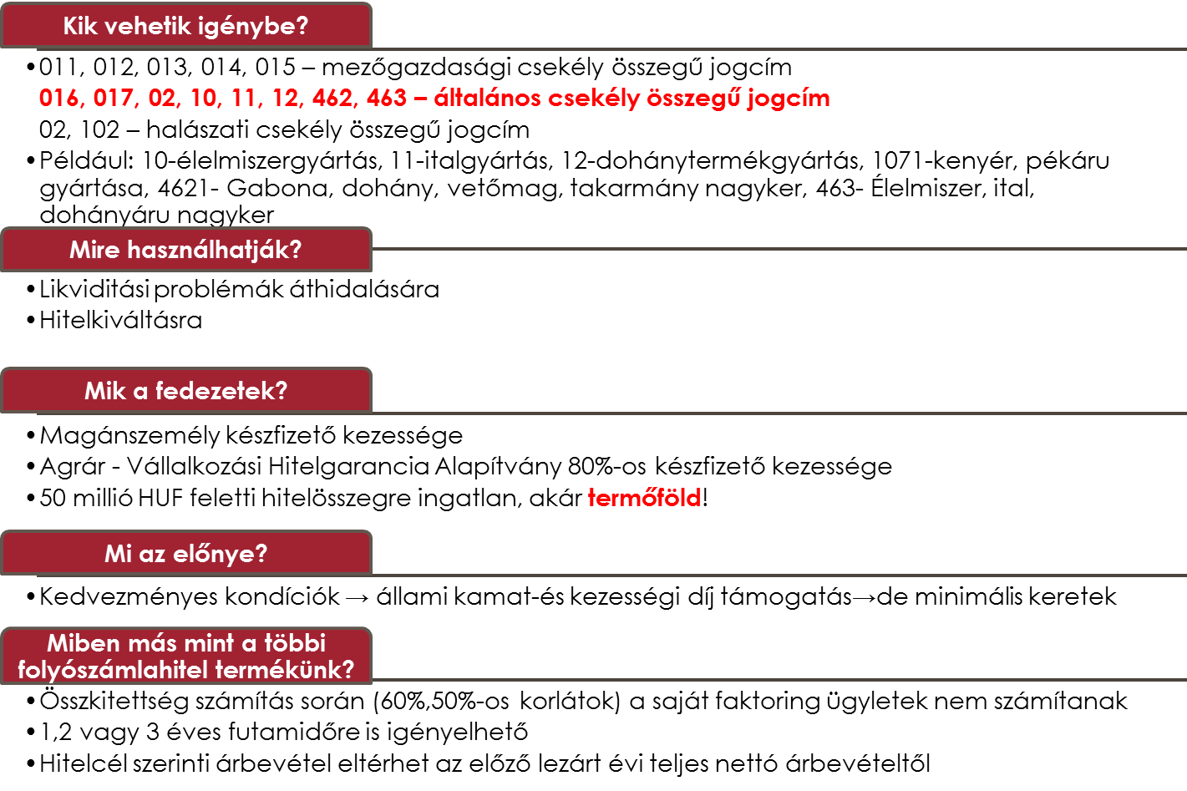
I. Agrár Széchenyi kártya
Kisvállalati szolgáltatások
A termék akár 3 éves futamidőre is igényelhető (1+1+1 év), szabad felhasználás céljára.
A szezonalitás miatti bevételi sajátosságokat figyelembe vesszük!
Kamat mértéke*:
0%
*Agrár Széchenyi Kártya Plusz esetében, vonatkozó feltételek teljesülése esetén

Slide 28
Agrár Széchenyi Kártya Plusz
Módosítások
Kisvállalati szolgáltatások
maximum 3 éves futamidő, a hitel összege minimum 500.000 Ft, maximum 175.000.000 Ft;
az új, kiemelt támogatás igénybevételi feltételeinek megfelelő vállalkozások a vonatkozó AM rendelet hatálybalépését követő napjától, azaz 2020. április 12-től 2020. december 31-ig hatályba lépett hitelszerződéseihez igényelhetik az új, kiemelt támogatást (2020. április 12. után hatályba lépett hitelszerződéshez utólag igénybe vehető, amennyiben a támogatási igény belefér az Ügyfél számára rendelkezésre álló támogatási keretbe);
a kiemelt támogatású ASZK a teljes futamidőre:
  100% kamattámogatás és kezelési költségtámogatást;
  100% kezességi díjtámogatást ill.;
  teljes egyéb költségtámogatást (kezelési költségeken kívüli költségekre: regisztrációs díj, fedezetek egy alkalommal történő értékbecslésének költsége, egyszeri szerződéskötési díj, egyszer közjegyzői díj, a hitel teljes futamidejére megfizetett bírálati díj együttes összegének 100%-a) nyújt.
a támogatás igényléséhez a vállalkozásoknak elegendő szabad támogatási kerettel kell rendelkezniük a hitelcél szerinti jogcímen;
amennyiben az Ügyfél számára nem áll rendelkezésre elegendő szabad támogatási keret, akkor a normál Agrár Széchenyi Kártya adható.
A termék akár 3 éves futamidőre is igényelhető (1+1+1 év), szabad felhasználás céljára.
A szezonalitás miatti bevételi sajátosságokat figyelembe vesszük!
Kamat mértéke*:
0%
*Agrár Széchenyi Kártya Plusz esetében, vonatkozó feltételek teljesülése esetén

Slide 29

 | Agrár Széchenyi Kártya
 | Normál ASZK | Kiemelt támogatású ASZK
Termék leírása: | Az Agrár Széchenyi Kártya Folyószámlahitel állami kamat- és kezességvállalási díj-támogatás mellett, egy, két, illetve három évre igénybe vehető folyószámlahitel, amely esetében a hitelhez Mastercard Standard típusú, vállalkozói bankkártya kapcsolódik. | Agrár Széchenyi Kártya Folyószámlahitel 100% állami támogatással a kamat-, kezességvállalási díj és összes egyéb banki költségre egy, két, illetve három évre, amely esetében a folyószámlahitelhez Mastercard Standard típusú, vállalkozói bankkártya kapcsolódik.
Hitelcél: | Az Agrár Széchenyi Kártya Folyószámlahitel célja a magyar mezőgazdasági termelőágazatba tartozó mikro-, kis- és középvállalkozások átmeneti likviditási problémáinak áthidalása
- hitelkiváltás: | Mindenkor hatályos termékleírás szerint megengedett
Ügyfélkör: | Az Agrár Széchenyi Kártya konstrukcióban a mezőgazdasági termék előállításával, feldolgozásával és forgalmazásával, valamint erdőgazdálkodással, vadgazdálkodással és halgazdálkodással kapcsolatos tevékenységet végző, a 651/2014/EU bizottsági rendelet vagy a 702/2014/EU bizottsági rendelet I. számú mellékletében meghatározott, a kis- és középvállalkozásokról, fejlődésük támogatásáról szóló 2004. évi XXXIV. törvény (KKV törvény) szerint kis- és középvállalkozások vehetnek részt. a) TEÁOR’08 011, 012, 013, 014, 015 b) TEÁOR’08 016, 017, 02, 10 (kivéve: 102), 11, 12, 462, 463 c) TEÁOR’08 03, 102
- működési múlt: | Maximum 25 MFt összegű hiteligénylés esetén egy lezárt, 25 MFt összeg felett két lezárt, teljes naptári (365 nap) éves gazdálkodói múlt.
Hitel devizaneme: | HUF
Hitel összege: | 500.000-100.000.000 HUF | 500.000-175.000.000 HUF
Futamidő: | Max. 3 év

Slide 30
 | Agrár Széchenyi Kártya
 | Normál ASZK | Kiemelt támogatású ASZK
Termék kondíciói: | a mindenkori hatályos kondíciós lista tartalmazza
- állami támogatás: | évi 4% kamattámogatás | - 100% kamat- és kezelési költségtámogatás; - 100% kezességi díjtámogatást ill. - teljes egyéb költségtámogatást (kezelési költségeken kívüli költségekre: regisztrációs díj, fedezetek egy alkalommal történő értékbecslésének költsége, egyszeri szerződéskötési díj, egyszer közjegyzői díj, a hitel teljes futamidejére megfizetett bírálati díj együttes összegének 100%-a) nyújt.**
 | **A kiemelt támogatás igényléséhez a vállalkozásoknak elegendő szabad támogatási kerettel kell rendelkezniük a hitelcél szerinti jogcímen. Amennyiben az Ügyfél számára nem áll rendelkezésre elegendő szabad támogatási keret, akkor részére csak normál Agrár Széchenyi Kártya adható. Az egyéb költségtámogatást a bank nem előlegezi meg, azt az ügyfélnek kell megigényelnie!
Biztosítékok: | 1) AVHGA 80%-os készfizető kezessége 2) Magánszemély készfizető kezessége 3) 50 millió Ft feletti hitelösszeg esetén, a hitelösszeg 50 millió forint feletti összegét elérő alapítványi fedezeti értékű biztosíték + kötelező számlaforgalom és inkasszós jog a más banknál vezetett számlákra
Egyedi folyamat: |  | Az új, kiemelt támogatás igénybevételi feltételeinek megfelelő vállalkozások a vonatkozó AM rendelet hatálybalépését követő napjától, azaz 2020. április 12-től 2020. december 31-ig hatályba lépett hitelszerződéseihez igényelhetik az új, kiemelt támogatást (2020. április 12. után hatályba lépett, azaz 2020. április 12-e után szerződött hitelszerződéshez utólag igénybe vehető, amennyiben a támogatási igény belefér az Ügyfél számára rendelkezésre álló támogatási keretbe)

Slide 31
Agrár Széchenyi Kártya Plusz
Meglévő ASZK-ból átjárás a kiemelt támogatású ASZK Pluszba
Kisvállalati szolgáltatások
Meglévő, normál Agrár Széchenyi Kártyával rendelkező Ügyfeleink a kiemelt támogatású Agrár Széchenyi Kártyát az alábbi hiteligénylési típusokban vehetik igénybe:
hitelkeret emelése;
az eredetileg választott futamidő hosszától és lejáratától függetlenül beadható hosszabbítási kérelem, amennyiben az Ügyfélnek elegendő szabad támogatási kerete áll rendelkezésre (a KAVOSZ ellenőrzi). A hosszabbítási kérelem benyújtásakor a kiemelt támogatás igényét az Ügyfélnek a KAVOSZ felé jeleznie kell, hosszabbítás esetén egyszeri bírálati díj kifizetése kötelező (amelyre az Ügyfél a támogatási igényét közvetlenül a Magyar Államkincstárnál nyújthatja be a Bank és a KAVOSZ közreműködése nélkül), a hosszabbítási kérelemmel kiválasztott futamidő az új hitelszerződés megkötésétől kezdődik;
bankváltás esetén a más banknál lévő normál Agrár Széchenyi Kártya kiváltása hitelkeret emelésével vagy a meglévő keret hosszabbításával történhet.
Amennyiben az Ügyfél adatszolgáltatást nyújt be, akkor ebben az esetben kiemelt támogatású Agrár Széchenyi Kártya nem igényelhető!

Slide 32
Agrár Széchenyi Kártya Plusz
Megújult igénylőlapok
Kisvállalati szolgáltatások
az új igénylési lapok nagymértékben egyszerűsödtek és az alábbi, legfontosabb változások történtek:
  a valamilyen benyújtandó dokumentumból/adatbázisból kinyerhető adatokat nem kérjük az Ügyfél által megadni;
  társas vállalkozások esetén a beszámoló/bevallás adatain túl bekért gazdálkodási adatok köre minimálisra csökkent;
  törlésre került számos, az operatív tisztségviselőkre vonatkozó személyes jellegű kérdés;
  törlésre került az ügyfélcsoport pótlap;
módosult a benyújtandó dokumentumok köre:
  már nem szükséges csatolni a kérelemhez a közzétett, kinyomtatott beszámolót;
  a nemleges NAV igazolás kapcsán nem elvárás, hogy az pénzügyi adatokkal bővített legyen és a Széchenyi Kártya Programban történő felhasználás feltüntetése sem kötelező;
  az evig nyilvántartásban való szereplő esetén nem szükséges a vállalkozói tevékenység végzését igazolni (elegendő a regisztrációs iroda által lekért EVNY lekérdezés, az iroda által hitelesítve);
módosult a bankspecifikus adatlap:
  kiegészítésre került olyan adatokkal, amelyek a minősítéshez szükségesek;
  az érvényben lévő hitelezési szabályok alapján készítendő előterjesztéshez kapcsolódóan a pandémiás helyzetre vonatkozó, új kérdésekkel bővült

Slide 33


NHP Hajrá
Legfontosabb tudnivalók
Kisvállalati szolgáltatások
az NHP Hajrá Program keretösszege 1500 milliárd HUF;
a legfőbb paraméterei és a lebonyolítás módja tekintetében megegyezik az NHP korábbi szakaszaival, legfőképpen a legutolsó, NHP Fix konstrukcióval;
a forrásköltség 0%, az Ügyfél által fizetendő kamat max. fix 2,5%;
a konstrukció keretében lehetőség van új beruházási hitelek finanszírozására, valamint nem NHP-ban szerződött hitelek vagy más banknál szerződött NHP Hajrá hitelek kiváltására;
2020. május 10-i hatályba lépéssel az MNB, az NHP HAJRÁ Programjának alábbi módosításait vezeti be:
a továbbiakban nem lesz lehetőség kezelési költség, folyósítási jutalék, bírálati díj stb. jogcímén fizetési kötelezettséget írni elő az Ügyféllel szemben, hanem mindezeket a kamatba szükséges beépíteni. Ugyanakkor a harmadik félnek fizetendő díjak (pl. közjegyzői díj, kezességvállalási díj stb.), illetve szerződéses feltétel nem teljesítéséhez kapcsolódó költségek továbbra is felszámíthatók a 2,5%-os ügyleti kamaton kívül;
NHP HAJRÁ keretében kizárólag piaci alapon nyújtott beruházási hitelek válthatók ki, tehát az NHP korábbi szakaszaiban nyújtott hitelek mellett állami kamattámogatással érintett beruházási hitelek (pl. MFB, EXIM, SZKP konstrukciók) nem válthatók ki.
Egyedi folyamat!
az MNB Hajrá Program előírása szerint a hitelbírálat ideje nem haladhatja meg a hitelkérelem és az annak mellékleteként előírt, valamint a hiteldöntéshez szükséges további dokumentumok, információk hiánytalan beérkezését követő 10 munkanapot. Amennyiben a hiteldöntésre ezen határidőn belül nem kerül sor, akkor az adott ügylet vonatkozásában a bank nem jogosult NHP HAJRÁ forrás igénybe vételére;

Slide 34
KIKNEK AJÁNLJUK:
őstermelőknek,
családi gazdálkodóknak,
egyéni vállalkozóknak,
Társas vállalkozásoknak.
HITELCÉLOK:
MKB Hektár Plusz Termőföld Hitel:
Termőföldvásárlás
Hitelkiváltás
MKB Hektár Plusz Beruházási Hitel:
Ingatlan építés, fejlesztés, beruházás
Gépbeszerzés
Technológia vásárlás
Hitelkiváltás
Ültetvénytelepítés
MKB Hektár Plusz Szabadfelhasználású Hitel:
Szabad felhasználás
Hitelkiváltás
A HITEL FEDEZETE:
tulajdonban lévő termőföld (termőföldvásárlás esetén
a megvásárolni kívánt termőföld),
magánszemély készfizető kezessége,
az Agrár-Vállalkozási Hitelgarancia Alapítvány kezességvállalása.
MKB HEKTÁR Plusz hitelek

Slide 35
TÖRLESZTÉSI FUTAMIDŐK:
max. 20 év termőföldvásárlásra,
max. 10 év beruházásra, fejlesztésre
max. 5 év szabad felhasználásra.
MKB HEKTÁR Plusz hitelek
ELŐNYÖK:
A vállalkozás életciklusához igazítható, személyre szabható a finanszírozás.
Üzemmérete nagyobbá és hatékonyabbá válhat.
Versenyképessége javulhat, hiszen a technológiai fejlesztések, beruházások nem csak költséget csökkentenek, hanem egyben profitot is termelnek.
Akár új élelmiszerfeldolgozó ipari tevékenységet indíthat el.
A hitel fő fedezetét a hitelfelvevő tulajdonában lévő és emellett 3. fél tulajdonában lévő (amennyiben szükséges) vagy megvásárolni kívánt termőföld jelenti.
A hitel törlesztésének ütemezése a gazdaságstabilitásának megőrzése érdekében rugalmasan igazodik a gazdálkodó bevételeihez.
Amennyiben a gazdálkodó, illetve a hitel célja
megfelel a banki és az NHP Hajrá feltételeinek, úgy akár az NHP Hajrá 2,5%-os kamatozásával is igénybevehető a finanszírozás.

Slide 36

MFB pontok
országosan

Slide 37
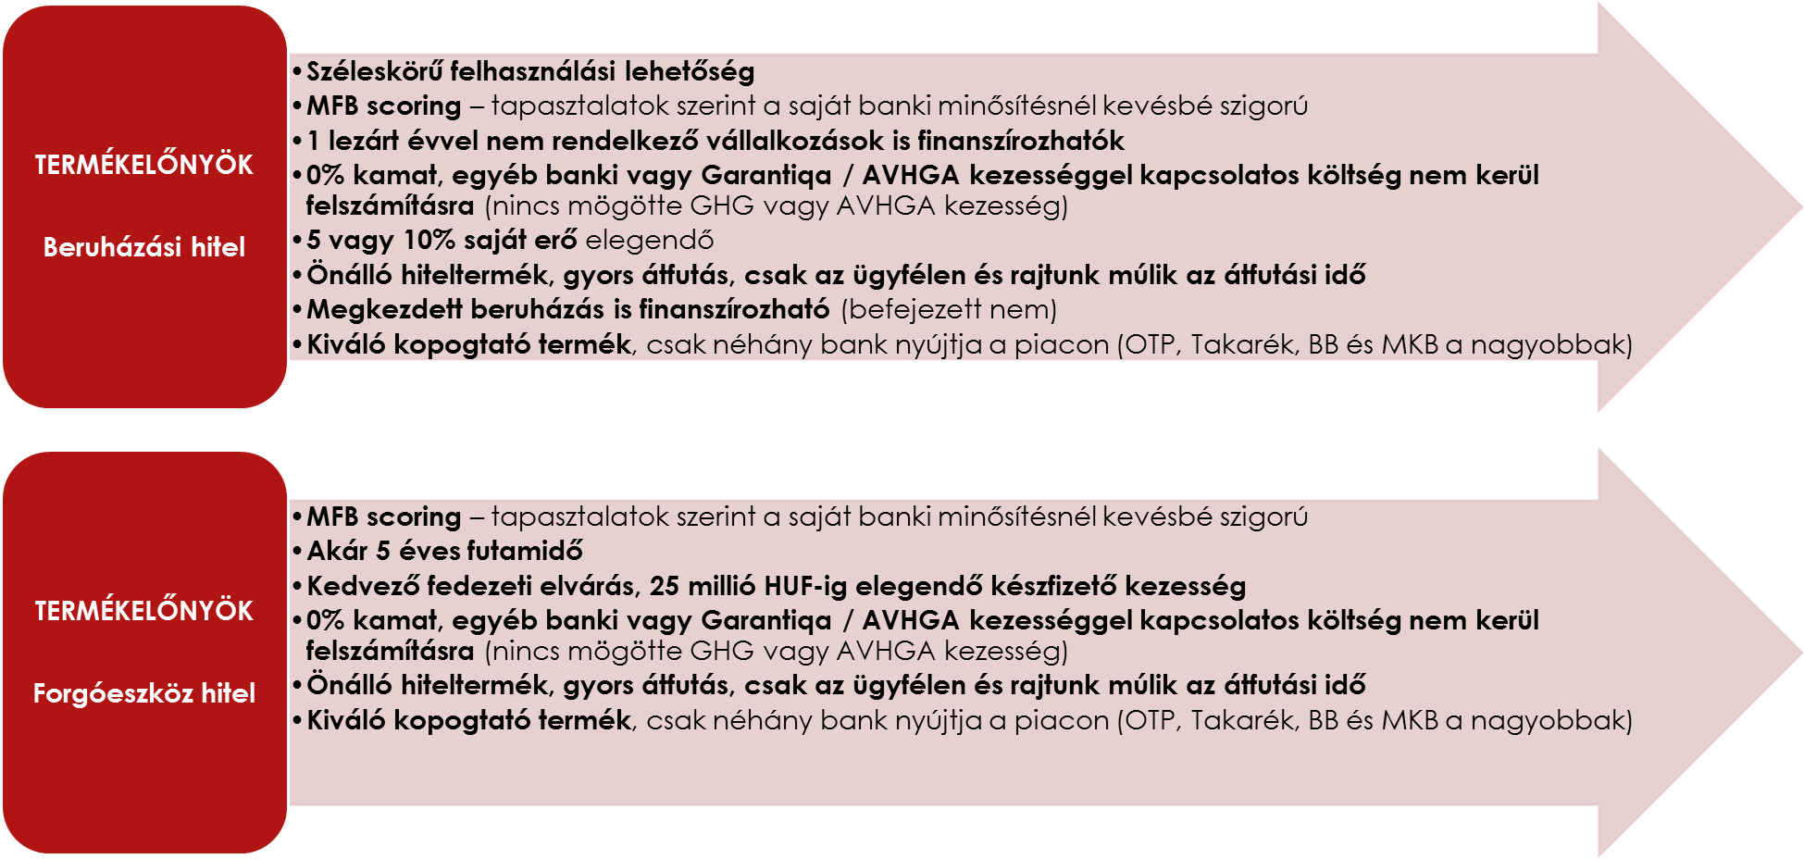
Kisvállalati szolgáltatások

Slide 38
Jogi nyilatkozat
A jelen prezentáció tartalmát a lehetséges maximális gondossággal állítottuk össze. A tartalom helyességéért és teljességéért nem vállalunk felelősséget.
Az MKB Bank Nyrt. nem szavatol semminemű olyan kárért, ami a prezentáció által bemutatott tartalomnak az MKB Bank Nyrt. hozzájárulása nélküli használata, alkalmazása és továbbadása miatt keletkezik.
A jelen prezentációban foglalt tartalom szerzői jogi védelem alatt áll. A szerző előzetes írásbeli hozzájárulása nélkül a sokszorosítás, feldolgozás, terjesztés és hasznosítás bármilyen technikailag lehetséges vagy csak a jövőben lehetségessé váló módon, akár díj ellenében, akár díjmentes formában, tilos.
MKB BANK
KÉP oktatás

